Slide 1



المدير ومهاراته القيادية
المحاضرة 3
MGM111
مقرر مبادئ الإدارة
د. بثينة محمود فؤاد

Slide 2

من هو المدير وما هي المهارات اللازمة له
الفرق بين المدير والقائد
شرح المديرين وأنواعهم
تلخيص الأدوار الإدارية الأساسية
وصف المهارات الأساسية للمديرين
فهم المنظمة وأدائها
التحديات التي تواجه المديرين
مخرجات التعلم من المحاضرة

Slide 3
"الإدارة هي القيام بالأشياء بشكل صحيح،
والقيادة هي القيام بالأشياء الصحيحة"
(وارن بينيس وبيتر دراكر)

Slide 4
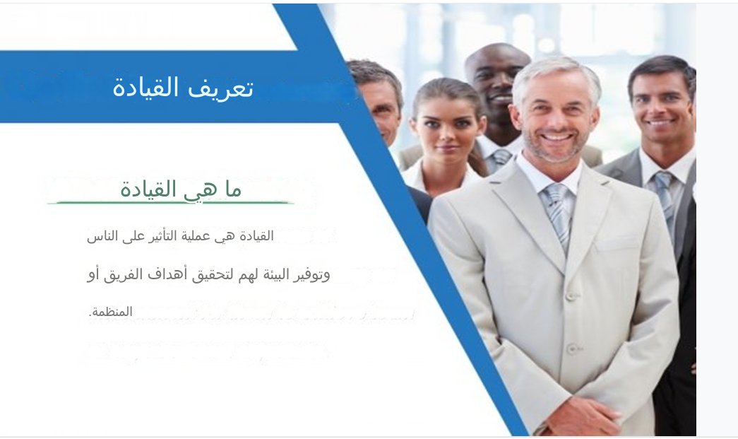
القيادة هي القدرة على تطوير رؤية تحفز الآخرين على التحرك بشغف نحو هدف مشترك
تعريف القيادة

Slide 5
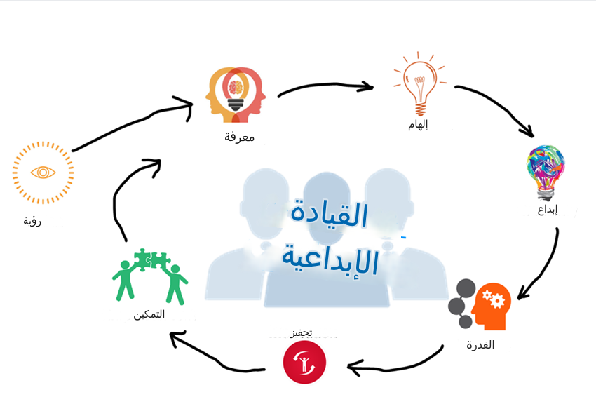
القيادة الإبداعية هي
الجمع بين الإبداع (القدرة على توليد الأفكار) والقيادة (القدرة على تنفيذها من خلال تصرفات الآخرين).
القدرة على خلق وتحقيق حلول مبتكرة خاصة في مواجهة المواقف المعقدة أو المتغيرة هيكليًا. يشير هذا إلى هؤلاء الأشخاص الذين، عندما يتغير كل شيء ولا تزال الأساليب الجديدة غير معروفة، لا يزالون قادرين على خلق الوضوح في الغرض لفرقهم.

Slide 6
من هو القائد
الشخص الذي يقود أو يرشد.
الشخص الذي يتولى المسؤولية أو قيادة الآخرين.
الشخص الذي يرأس حزبًا أو منظمة سياسية.
الشخص الذي يتمتع بالنفوذ أو السلطة، وخاصة ذات الطبيعة السياسية.
www.midocean.ae

Slide 7
القائد هو الشخص الذي يساعد فردًا أو مجموعة من الأفراد في تحقيق أهدافهم.
لا يجب أن يكون القائد دائمًا الرئيس أو الزعيم المنتخب. قد يكون قائدًا نشطًا للمجموعة أو شخصًا يمد يده لمساعدة شخص آخر.
الفرد التابع (Follower) هو فرد يتبع أفكار أو أهداف أو مهام القائد. يتم تطوير المتابعين من خلال العمل معًا لتحديد الأهداف والاستراتيجيات لتحقيق الأهداف.

Slide 8
تذكر جيداً
إذا لم يكن هناك أتباع، فلن يكون هناك قادة. وإذا لم يتم فهم الأدوار، فلن تعمل المجموعة بشكل فعال!!

Slide 9
يمكن أن نجد القادة في حياتنا اليومية. فهم يتراوحون من الأشخاص المسؤولين عن الشركات والمدارس، إلى الأشخاص الذين يديرون حكومتنا.

Slide 10
القادة يلهمون - يحفزون - الآخرين على مواجهة التحديات وتحقيق الأهداف التي لا يعتقدون أنهم قادرون على تحقيقها أو لديهم الدافع لتحقيقها.

Slide 11
أهمية القيادة
المبادرة فى العمل
التحفيز
تقديم التوجيه
بناء الثقة
التنسيق
التخطيط الفعال
الإلهام والتحفيز

Slide 12

الفرق بين الإدارة والقيادة
الإدارة
القيادة
هي القدرة على تنظيم الموارد وتنسيق تنفيذ المهام اللازمة للوصول إلى هدف في الوقت المناسب وبطريقة فعالة من حيث التكلفة
هي عملية التأثير على الناس وتوفير البيئة لهم لتحقيق أهداف الفريق أو المنظمة

Slide 13
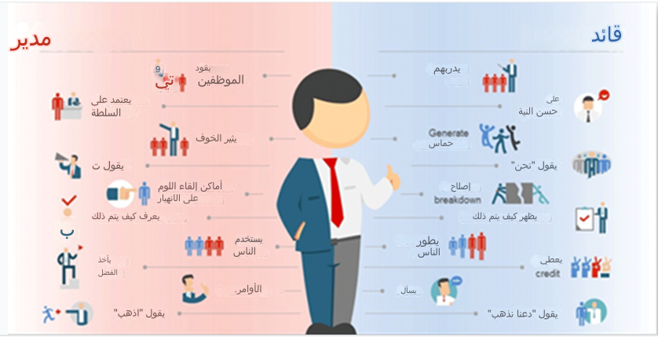
المدير هو
الشخص الذي يتحكم في أو يدير عملاً أو جزءًا من عمل.
شخص يُنظر إليه من حيث المهارة في إدارة الأسرة أو الإدارة المالية أو غيرها.
القائد هو
الشخص الذي يتبعه الآخرون.
الفرق بين القائد والمدير

Slide 14
السمات المميزة للقادة والمديرين
القائد | المدير
شخص مبتكر | شخص إدارى
يضمن الثقة والنتائج | يمثل السيطرة والسلطة
يطرح أسئلة حول ماذا ولماذا | يطرح أسئلة حول كيف ومتى
اعطاء الحلول | إنشاء استراتيجيات
يصنع متابعين | ابحث عن المرؤوسين
افعل الشيء الصحيح | افعل الأشياء بشكل صحيح

Slide 15
مهارات القيادة والإدارة
القيادة
المهارات الناعمة
التواصل
التحفيز
إدارة الضغوط
بناء الفريق
إدارة التغيير
الإدارة
المهارات الصعبة
الجدولة
التوظيف
تحليل النشاط
ضوابط المشروع

Slide 16
تذكر جيداً
كل القادة يمكن أن يكونوا مديرين
ولكن
ليس كل المديرين يمكن أن يكونوا قادة

Slide 17
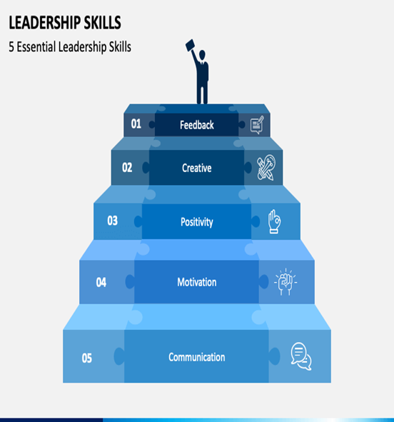
Chapter
ما الذي يجعل من الشخص قائدًا فعالًا؟
01
يتمتع القادة الفعالون بالقدرة على التواصل الجيد، وتحفيز فريقهم، والتعامل مع المسؤوليات وتفويضها، والاستماع إلى الملاحظات، والتمتع بالمرونة في حل المشكلات في مكان العمل المتغير باستمرار.

Slide 18
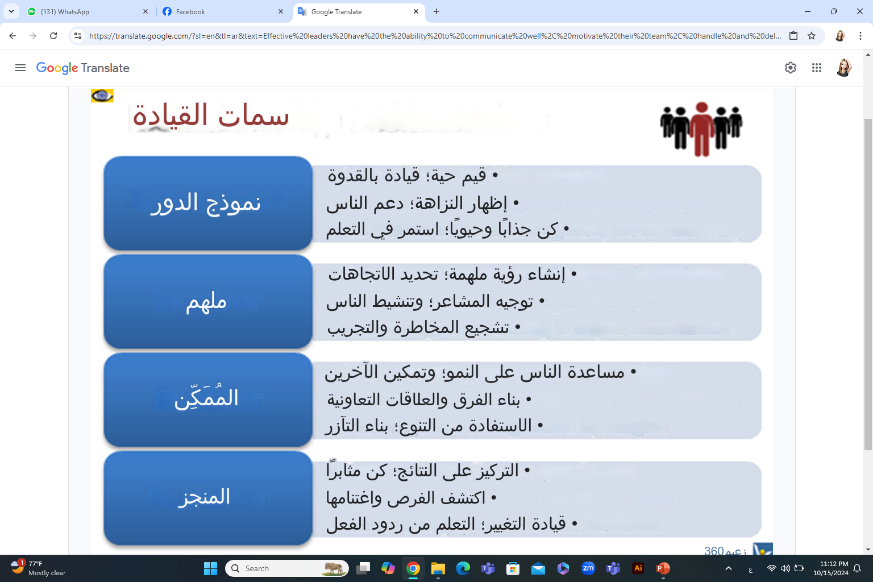
سمات القيادة هي المهارات الداخلية أو الشخصية التي تشكل القيادة الفعالة. تتضمن هذه السمات مجموعة كبيرة من خصائص المعرفة والفعل مثل الرؤية والقيم والشخصية والدوافع والعادات والسمات والكفاءات والأسلوب والسلوكيات والمهارات.

Slide 19
صفات القائد
الصدق - أظهر الإخلاص والنزاهة والصراحة في جميع تصرفاتك. فالسلوك المخادع لن يلهم الثقة.
الكفاءة - يجب أن تستند تصرفاتك إلى المنطق والمبادئ الأخلاقية. لا تتخذ القرارات بناءً على الرغبات أو المشاعر العاطفية الطفولية.
التطلع إلى المستقبل حدد الأهداف وامتلك رؤية للمستقبل. يجب أن تكون الرؤية مملوكة في جميع أنحاء المنظمة. يتصور القادة الفعالون ما يريدون وكيفية الحصول عليه. وعادة ما يختارون الأولويات النابعة من قيمهم الأساسية.
الإلهام - أظهر الثقة في كل ما تفعله. من خلال إظهار القدرة على التحمل العقلي والجسدي والروحي، ستلهم الآخرين للوصول إلى آفاق جديدة. تولى المسؤولية عند الضرورة.
www.midocean.ae

Slide 20
Characteristics of a Leader
صفات القائد
مباشر - استخدم الحكم السليم لاتخاذ قرار جيد في الوقت المناسب.
مبدع - قم بإجراء تغييرات مناسبة وفي الوقت المناسب في تفكيرك وخططك وأساليبك. أظهر الإبداع من خلال التفكير في أهداف وأفكار وحلول جديدة وأفضل للمشاكل. كن مبتكرًا!

Slide 21
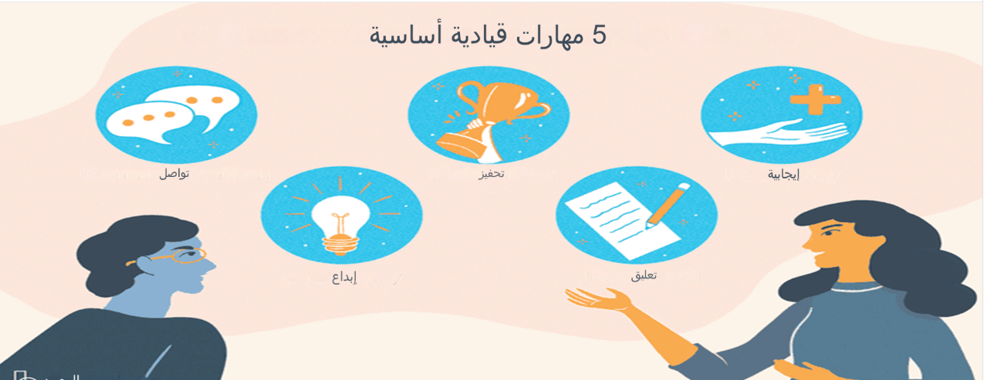
Characteristics of a Leader

Slide 22
Characteristics of a Leader
10 مهارات أخرى يجب أن يتمتع بها كل قائد/مدير
القدرة على التفويض: إن تقاسم المهام مع الآخرين يوفر لك الوقت في العمل ويقلل من مستويات التوتر لديك.
القدرة على الإلهام والتحفيز: يعتمد الموظفون على القادة للحصول على الدعم والتوجيه. من خلال توفير الأهداف والغايات ورؤية واضحة لكيفية تحقيقها، يمكنك الحفاظ على تحفيز الموظفين لأداء أفضل ما لديهم.
إدارة الصراعات: عادةً ما تحدث صراعات عرضية في أماكن العمل، لذا فإن معرفة كيفية التعامل معها يجعل الإدارة أسهل.
اتخاذ القرار: يتضمن اتخاذ القرار تحديد المشكلة ووزن الخيارات واتخاذ الإجراءات. يمكن أن توفر القدرة على اتخاذ القرارات الوقت وتعزز الإنتاجية وتبني الثقة وتقلل من الارتباك في مكان العمل.
التواصل الفعال: يتضمن كونك مديرًا التفاعل مع الأشخاص بانتظام. في أي يوم معين، قد تدير اجتماعًا للموظفين أو تقدم عرضًا تقديميًا لأعضاء مجلس الإدارة أو تحل نزاعًا بين موظفين. بالإضافة إلى نقل المعلومات، فإن الاستماع عند التواصل أمر ضروري. تساعدك ممارسة الاستماع الجيد على التواجد والحفاظ على التواصل البصري وإعادة صياغة ما يقوله متحدثك.
www.midocean.ae
https://www.coursera.org/enterprise/articles/essential-managerial-skills

Slide 23
Characteristics of a Leader
10 مهارات أخرى يجب أن يتمتع بها كل قائد/مدير ( تابع)
6. الذكاء العاطفي: غالبًا ما يتمتع القادة الأذكياء عاطفيًا بالتعاطف مع الآخرين، والشعور بالوعي الذاتي، والقدرة على التفكير قبل التحدث أو التصرف، ودرجة عالية من المرونة.
7. المرونة: تتضمن المرونة إيجاد طرق متعددة لإدارة فريق، أو إكمال مهمة، أو حل مشكلة.
8. التنظيم: قد يكون لديك الكثير للتعامل معه في وقت واحد، بما في ذلك المهام والتقارير والاجتماعات والمشاريع والعروض التقديمية. يمكن أن تساعد المهارات التنظيمية الجيدة. وتشمل هذه تحديد الأهداف والجدولة وإدارة الوقت وحفظ السجلات.
9. حل المشكلات: يسير حل المشكلات جنبًا إلى جنب مع اتخاذ القرار. تتضمن العملية تحديد المشكلة ووزن الحلول واختيار أفضلها وتقييم ما إذا كانت تعمل أم لا. يجد المديرون الذين يجيدون حل المشكلات وقتًا أسهل في تلبية أهداف الشركة.
10. التفكير الاستراتيجي: يتضمن التفكير الاستراتيجي: تحليل البيانات للتوصل إلى استراتيجيات، وإنشاء استراتيجيات لتحقيق أهداف الشركة، والتفكير في طرق تنفيذ الاستراتيجيات، وتوجيه الآخرين في إكمال المهام المتعلقة بالهدف، وتوصيل النتائج إلى أصحاب المصلحة في الشركة.
www.midocean.ae
https://www.coursera.org/enterprise/articles/essential-managerial-skills

Slide 24
أخذ المبادرة
انظر إلى ما هو أبعد من المهام المذكورة في وصف وظيفتك. فكر على المدى البعيد فيما قد يعود بالنفع على قسمك والشركة. حاول تبادل الأفكار والالتزام بأداء عمل يتجاوز الروتين اليومي.
طلب المزيد من المسؤولية
استهداف مهارات محددة
إذا كانت لديك مهارة معينة تريد تطويرها، فضع خطة لتحسين قدراتك في هذا المجال. قد يعني هذا حضور دورة تدريبية، أو العثور على مرشد لمساعدتك، أو قراءة الكتب، أو تحديد هدف صغير يجبرك على تطوير هذه المهارة.
يمكنك مشاركة مديرك بأنك حريص على تنمية قدراتك القيادية
كيف يمكنك بناء مهارات القيادة

Slide 25
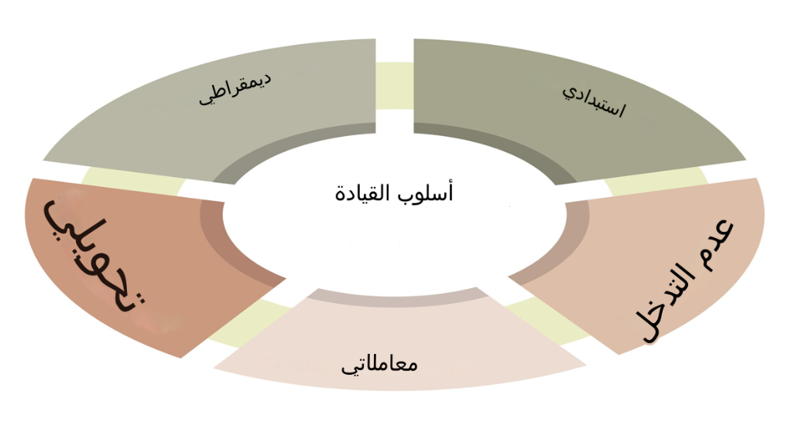
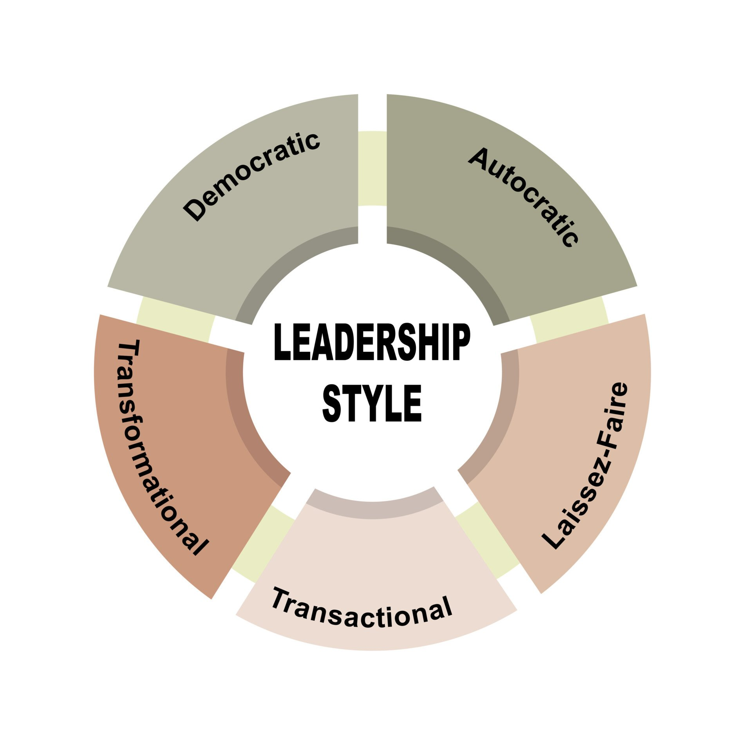
أساليب القيادة

Slide 26

القيادة الاستبدادية
  يتخذ القائد القرارات دون الرجوع إلى أي شخص آخر.
  درجة عالية من الاعتماد على القائد.
  يمكن أن يؤدي ذلك إلى تثبيط الحافز ونفور الموظفين.
  يقدم القادة الاستبداديون توقعات واضحة حول ما يجب القيام به، ومتى يجب القيام به، ومتى يجب القيام به.
  قد يكون مفيدًا في بعض أنواع الأعمال حيث يجب اتخاذ القرارات بسرعة وحسم.
  نتيجة لذلك، هناك انقسام بين القائد والأعضاء حيث يتخذ القائد القرارات بشكل مستقل عن المجموعة.

Slide 27
القيادة الاستبدادية
على سبيل المثال،
إذا كلف شخص بالعمل وأصدر أوامر لإكمال العمل وفقًا لتقديره دون استشارة مرؤوسيه، فإن ذلك الشخص هو قائد استبدادي.

Slide 28

القيادة الديمقراطية
يشجع اتخاذ القرار من وجهات نظر مختلفة - يمكن التأكيد على القيادة في جميع أنحاء المنظمة
استشاري: عملية التشاور قبل اتخاذ القرارات
إقناع: يتخذ القائد القرار ويسعى إلى إقناع الآخرين بأن القرار صحيح

Slide 29
القيادة الديمقراطية، تابع
  قد يساعد على التحفيز والمشاركة
  يشعر العاملون بملكية الشركة وأفكارها
  يحسن تبادل الأفكار والخبرات داخل الشركة
  قد يؤخر اتخاذ القرار

Slide 30
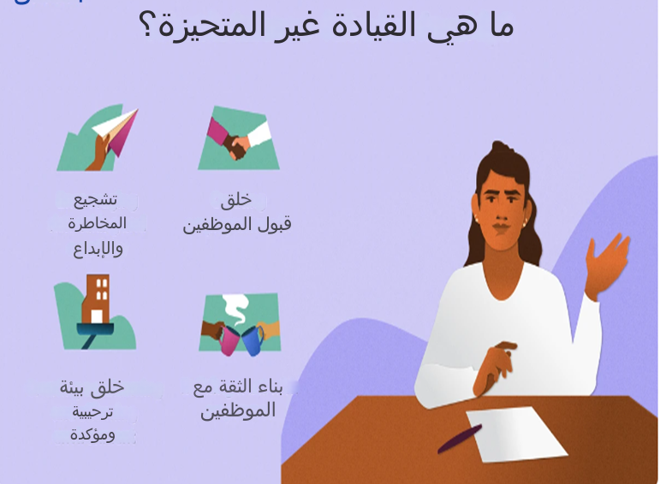
قيادة " لا تتدخل " Laissez faire
  "دع الأمر كما هو" - يتم تقاسم مسؤوليات القيادة بين الجميع
  يمكن أن يكون مفيدًا جدًا في الشركات حيث تكون الأفكار الإبداعية مهمة
  يمكن أن يكون محفزًا للغاية، حيث يتحكم الأشخاص في حياتهم العملية
  يمكن أن يجعل التنسيق واتخاذ القرار يستغرق وقتًا طويلاً ويفتقر إلى الاتجاه العام
  يعتمد على العمل الجماعي الجيد
  يعتمد على العلاقات الشخصية الجيدة

Slide 31
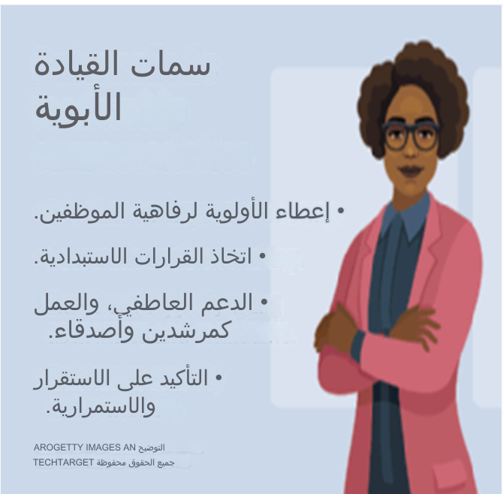
القيادة الأبوية
يتصرف القائد كـ "شخصية الأب"
يتخذ القائد الأبوي القرار ولكنه قد يستشير
يؤمن بالحاجة إلى دعم الموظفين

Slide 32
إستخدام جميع الأساليب
يستخدم القائد الجيد الأساليب الثلاثة، اعتمادًا على القوى المتورطة بين الأتباع والقائد والموقف.
أمثلة:
استخدام أسلوب استبدادي مع موظف جديد يتعلم للتو الوظيفة.
استخدام أسلوب مشاركي مع فريق من العمال الذين يعرفون وظيفتهم.
استخدام أسلوب تفويض مع عامل يعرف عن الوظيفة أكثر منك.
استخدام الثلاثة: إخبار موظفيك بأن الإجراء لا يعمل بشكل صحيح ويجب إنشاء إجراء جديد (استبدادي). طلب ​​أفكارهم ومدخلاتهم بشأن إنشاء إجراء جديد (مشارك). تفويض المهام من أجل تنفيذ الإجراء الجديد (تفويض).

Slide 33
تحفيز موظفيك
ما هو التحفيز
الاستعداد للقيام بشيء ما مشروط بقدرة الفعل على إشباع بعض احتياجات الفرد.

Slide 34
الإحتياج
هو نقص فسيولوجي أو نفسي يجعل بعض النتائج تبدو جذابة.

Slide 35
هرم ماسلو للإحتياج
تحقيق الذات
الإحترام
الإنتماء
الحماية والأمان
فسيولوجى

Slide 36
الاحتياجات الفسيولوجية/الاحتياجات اللازمة للبقاء
        الطعام، الملابس، المأوى، الهواء
الحماية والأمان
        الشعور بالأمان، وغياب الألم، أو التهديد، أو المرض
الانتماء
        الصداقة، الصحبة، الحب، الانتماء
        الخطوة الأولى الواضحة للتقدم من الاحتياجات الجسدية

Slide 37
احتياجات التقدير
      احترام الذات، الإنجاز، التقدير، والهيبة
      تشير إلى قيمة الشخص
تحقيق الذات
      النمو الشخصي، تحقيق الذات، تحقيق الإمكانات الكاملة
أين أنت في التسلسل الهرمي؟؟؟

Slide 38
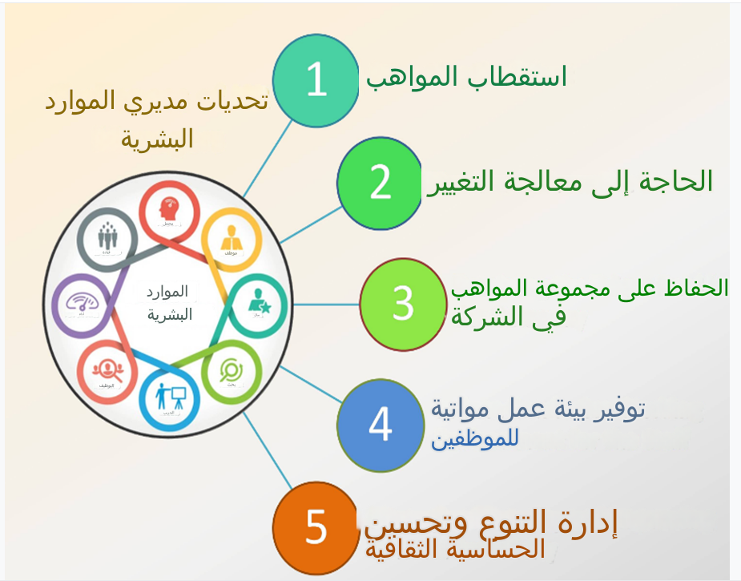
تحديات المديرين
1. التواصل الفعال مع الفريق
2. تقييم ومواجهة مشاكل الأداء
3. توظيف الأشخاص المناسبين
4. إدارة الصراعات داخل فريقك
5. الاحتفاظ بالموظفين المتميزين

Slide 39
طرق تنمية المهارات الإدارية
إن اكتساب مهارات جديدة أو تحسين المهارات التي تمتلكها يمكن أن يساعدك على تحقيق المزيد من النجاح في منصب إداري. سواء كنت مديرًا حاليًا أو تأمل أن تصبح مديرًا، ففكر في هذه النصائح لتطوير مهارات الإدارة:
اطلب النصيحة والتوجيه من مرشد.
اقرأ كتبًا عن نظريات الإدارة وتقنياتها وأساليبها.
فكر في المجالات التي تحتاج إلى تحسينها، وحدد الأهداف واتخذ خطوات لتحقيقها.
ارجع إلى المدرسة واحصل على شهادة أو درجة علمية.
احضر التدريبات والمؤتمرات وورش العمل المتعلقة بالصناعة.
مارس مهارات مثل الاستماع النشط والتفويض والتنظيم.
انضم إلى مجموعة التحدث أمام الجمهور أو خذ دورة في التحدث أمام الجمهور أو الكتابة التجارية.
ابحث عن فرص لتصبح قائدًا في العمل أو المنزل أو الفصل أو من خلال التطوع أو الرياضة.

Slide 40

وُلِد إيلون ماسك في جنوب أفريقيا وهو رجل أعمال ومخترع ومستثمر. ويُعرف ماسك على نطاق واسع بتأسيسه لشركتي باي بال وسبيس إكس ومشاركته المكثفة في شركة تيسلا موتورز. وقد أدت رؤيته المبتكرة وشغفه الدؤوب بتجاوز حدود التكنولوجيا والتكامل الاستهلاكي إلى زيادة التعرض للطاقة الشمسية والنقل عالي السرعة والذكاء الاصطناعي.

Slide 41
أسلوب القيادة عند إيلون ماسك
غالبًا ما يتميز نهج القيادة الذي يتبناه إيلون ماسك بنهجه الرؤيوي، والسعي الدؤوب نحو الابتكار والاستعداد لتحمل مخاطر كبيرة.
وهو معروف بتحديد أهداف طموحة، وأحيانًا تبدو غير قابلة للتحقيق، ودفع فرق عمله بقوة لتحقيقها. وفي حين أن هذا النهج مثير للجدل في بعض الأحيان، فقد أدى إلى إنجازات غير عادية، مثل إطلاق أول مركبة فضائية مدعومة من القطاع الخاص للوصول إلى محطة الفضاء الدولية بواسطة سبيس إكس.

Slide 42
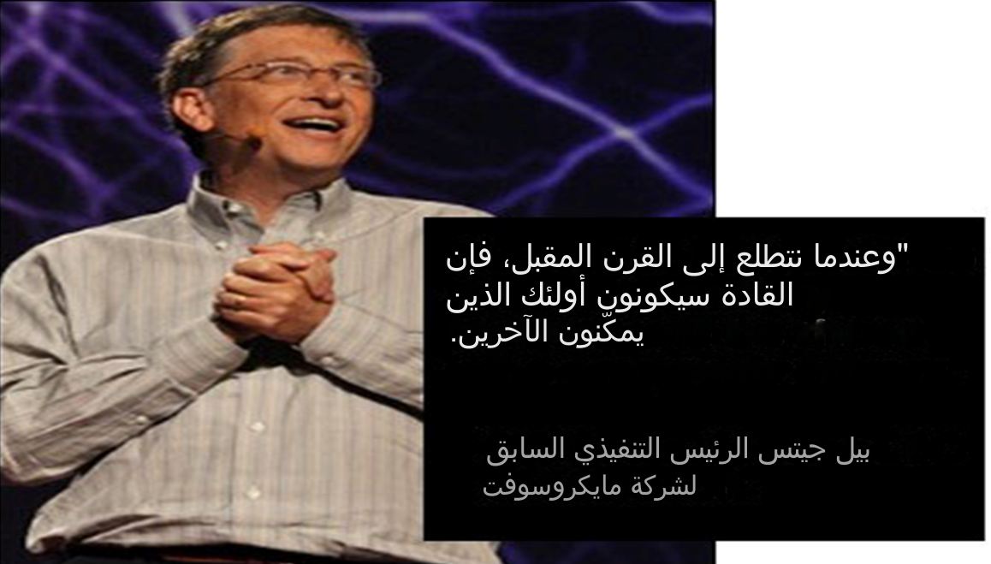

Slide 43



Thank You

